Slide 1
Автоматическое построение тестов для аппаратного обеспечения с использованием разрешения ограничений
проф. А.Петренко, Е.Корныхин

Slide 2
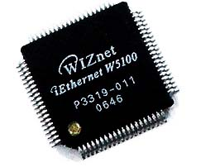

Место задачи в разработке аппаратного обеспечения
готовый
микропроцессор
требования
design на Verilog
...
output sm_out;
reg [1:0] c, next_state;
always @ (posedge sm_cl) begin
if (reset == 1'b1) c <= 2'b00;
else c <= next_state; end
...
тестирование design’а
Notes:
требования → design на Verilog → тестирование design’а → производство → тестирование платы
Тема нашего исследования относится к процессами разработки аппаратного обеспечения. Современные технологии разработки предполагают .....

Slide 3
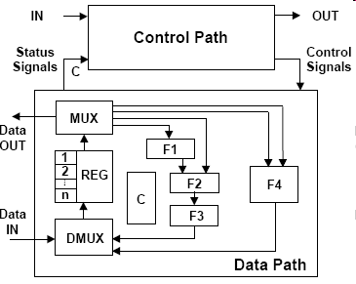
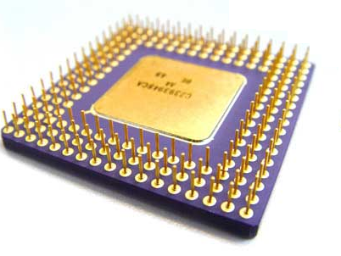
Тестирование design’а
Модульное тестирование
Системное тестирование
Тестируется design отдельного модуля
Тестируется design всего
микропроцессора
через входные и выходные сигналы
с помощью тестовых программ
lui s1, 0x2779
ori s1, s1, 0xc8b9
lui s3, 0x4ee
ori s3, s3, 0xf798
add v0, a0, a2
sub t1, t3, t5
add t7, s1, s3
Notes:
unit-level
core-level

Slide 4

Системное тестирование
проводится «сравнением
с эталоном»
ситуации
Генерация тестов
тестовые
программы
cимуляция
эталонная
реализация
микропроцессора
( на Си )
✕
Возникла ошибка
cравнение трасс

Успешный прогон
Notes:
тесты должны быть нацеленными и систематичными! Отсюда и модели

Slide 5
Генерация тестов на основе моделей
модели
шаблоны тестов
тесты
структурные:
  модели внутреннего состояния микропроцессора (кэши, таблицы страниц)
функциональные:
  модели инструкций (варианты исполнения)
lui s1, 0x2779
ori s1, s1, 0xc8b9
lui s3, 0x4ee
ori s3, s3, 0xf798
add v0, a0, a2
sub t1, t3, t5
add t7, s1, s3
DIV x, y, z @ divbyzero
LOAD y, x, c @ l1hit

Slide 6
Этап 1: модели → шаблоны
цепочка инструкций
аргументы
варианты исполнения инструкций
divbyzero
DIV
…
ADD
norm
…
LOAD
l1-miss
…
модель
DIV
LOAD
x,
y,
z
@ divbyzero
y,
x,
c
@ l1-miss
тестовый шаблон

Slide 7
Этап 2: шаблоны → тесты
шаблон → уравнения → тест
«ограничение» – «уравнение»
«разрешение» ограничений – в смысле не «allow», а «satisfy»
уравнения решает внешний инструмент ( Z3 )

Slide 8
Пример: композиция соотношений из моделей
инициализация
1. тестовый шаблон:
4. тестовая
программа
ADD x, y, z @ norm
CMP x, y @ equal
2. система
уравнений:
3. ее
решение:
MOV y, 1
MOV z, 0
ADD x, y, z
CMP x, y
0≤x₀,x₁,y₀,z₀<2³²
x₁ = y₀ + z₀
x₁ = y₀
y₀ = 1
z₀ = 0
1. модель:
ADD norm (a,b,c) :
a ← b+c
для обращений к памяти применяются собственные методы составления уравнений
CMP equal (a,b) :
a = b
Notes:
пример шаблона →уравнения из него →решение уравнений →тест

Slide 9
Применения
MIPS-совместимые микропроцессоры
(7-10 ст.конвейеры, 16кБ – кэш L1, 256кБ – кэш L2)
целочисленная арифметика
механизмы памяти
Notes:
метод

Slide 10
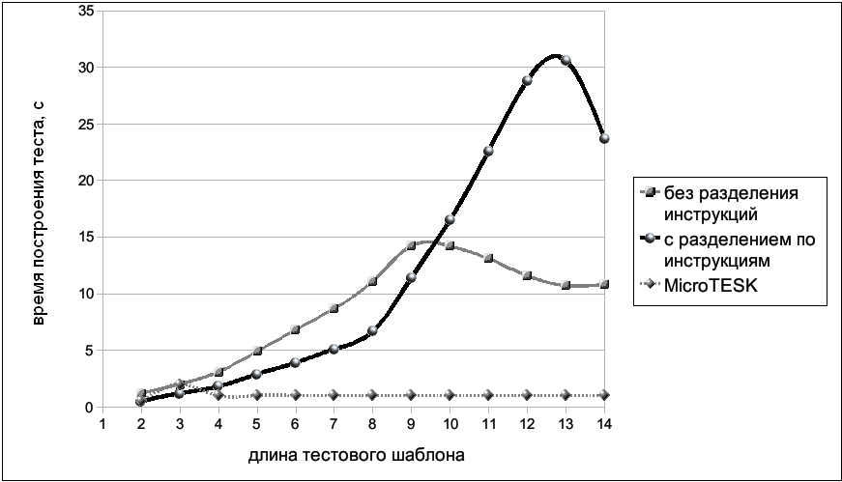
Применения
увеличили допустимый размер тестов
(было 2-3, стало 8-10)

Slide 11
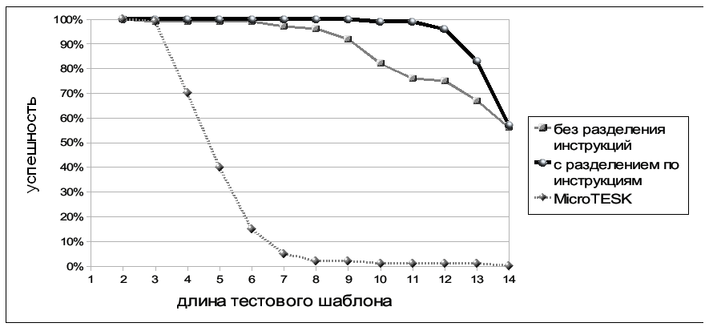
Применения
увеличили допустимый размер тестов
(было 2-3, стало 8-10)

Slide 12
Эксперименты
кол-во инструкций | размеры моделей | кол-во тестов | кол-во шаблонов | кол-во обнаруженных ошибок

